Slide 1



Slide 2

Notes:
La crise sanitaire sans précédent qui frappe le Québec a et continuera d’avoir des effets majeurs sur les tout-petits et leurs parents.
Bien qu’elle ait notamment contribué à modifier favorablement le rythme de vie de plusieurs familles, la pandémie entraîne son lot de défis pour les parents.
C’est pour vérifier comment se portaient les tout-petits et leur famille que l’OTP a souhaité prendre le pouls de la situation auprès des parents d’enfants de 0 à 5 ans pendant la deuxième vague de la COVID-19.

Slide 3


Sondage sur les effets de la pandémie sur les tout-petits et leurs parents
Méthodologie:
Sondage réalisé sur le Web par la firme Léger du 29 octobre au 2 novembre 2020.
Échantillon: 501 parents québécois d'enfants âgés entre 0 et 5 ans, pouvant s'exprimer en français ou en anglais.
À l'aide des données de Statistique Canada, les résultats ont été pondérés selon le sexe et les régions afin de rendre l'échantillon représentatif de l'ensemble de la population à l’étude.
Notes:
On sait toutefois que la première langue des répondants est le français à 80 %, l’anglais à 13 % et autres à 7 %.
19 999 $ et moins
2%
De 20 000 $ à 39 999 $
8%
De 40 000 $ à 59 999 $
12%
De 60 000 $ à 79 999 $
15%
De 80 000 $ à 99 999 $
21%
100 000 $ et plus
37%
Je préfère ne pas répondre
6%
Homme
46%
Femme
54%
18-34
49%
35-64
51%
Français
80%
Anglais
13%
Autre
7%
Prim./ Sec.
24%
Coll.
30%
Univ.
46%
Moins de 12 mois
18%
1 à 2 ans
42%
3 à 5 ans
73%
6 à 12 ans
33%
13 à 17 ans
10%
<40k
9%
40-59k
12%
60-79k
15%
80-99k
21%
100k+
37%
Mtl RMR
50%
Qc RMR
10%
Autre
40%
Seul
7%
En couple
92%
Travailleur
84%
Au foyer
10%
Étudiant/ Sans emploi
6%

Slide 4
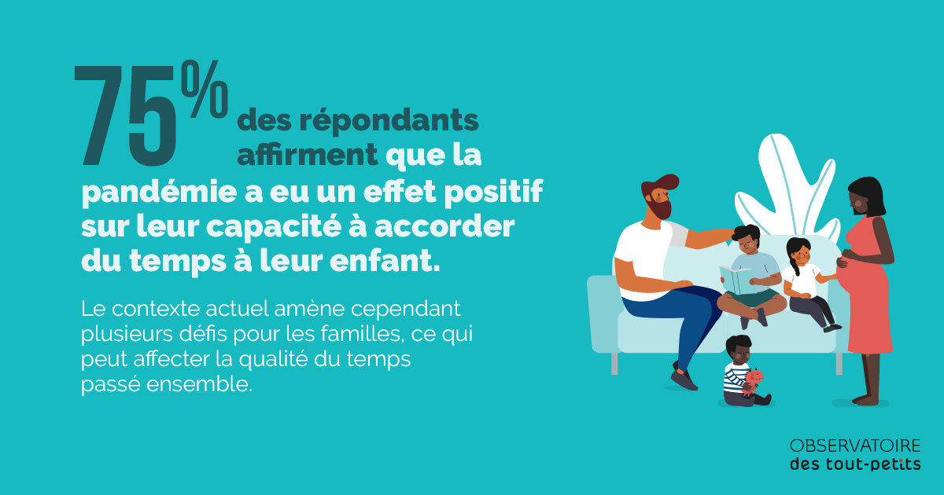
Plus de temps en famille…
Notes:
Le fait que les parents aient été davantage en mesure de passer du temps avec leur enfant est une bonne nouvelle en soi puisque cela favorise la création d'un lien d’attachement stable et sécurisant. Ce lien est considéré comme un pilier sur le plan de la santé mentale et de l’estime de soi des jeunes enfants. Plus ce lien sera fort, plus l’enfant sera outillé plus tard dans la vie pour entretenir des relations harmonieuses avec les autres à l'âge adulte, et pour gérer les situations difficiles tout au long de sa vie.
2 MAIS:
Bien que ce soit ce qui ressort de façon générale, ce n’est pas le lot de toutes les familles
Aussi, pour favoriser le développement de ce lien d’attachement, il est important que le temps accordé aux enfants soit de qualité. Le contexte hors du commun auquel sont confrontés les parents au Québec engendre de nombreuses sources de stress supplémentaires qui peuvent avoir des impacts néfastes sur le développement des tout-petits

Slide 5
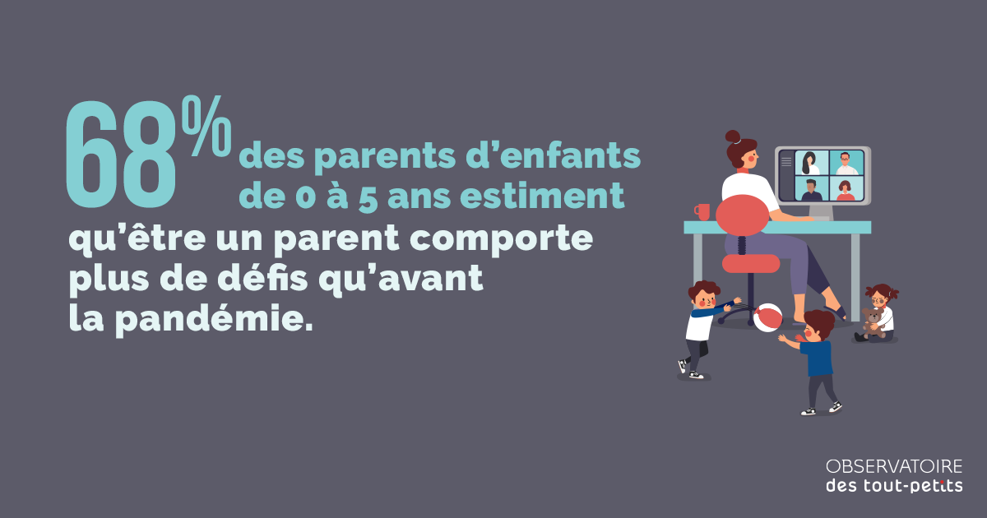
Plus de temps en famille…
mais les défis s’accumulent!
Notes:
La pandémie aura certainement contribué à exacerber les inégalités sociales puisque les familles vulnérables sont susceptibles d’être confrontées à un plus grand nombre de sources de stress : faible revenu, pertes d’emplois, insécurité alimentaire et logement inadéquat.
Il est d’autant plus important de se questionner collectivement sur les meilleures pistes de solution à mettre en œuvre afin de soutenir concrètement ces familles sous pression.
Les programmes facilitant l’accès au logement, le soutien financier aux familles à faible revenu, les mesures de conciliation famille-travail, les services en santé mentale ou de soutien aux parents sont des exemples de mesures qui peuvent améliorer les conditions de vie et réduire le stress des familles.

Slide 6
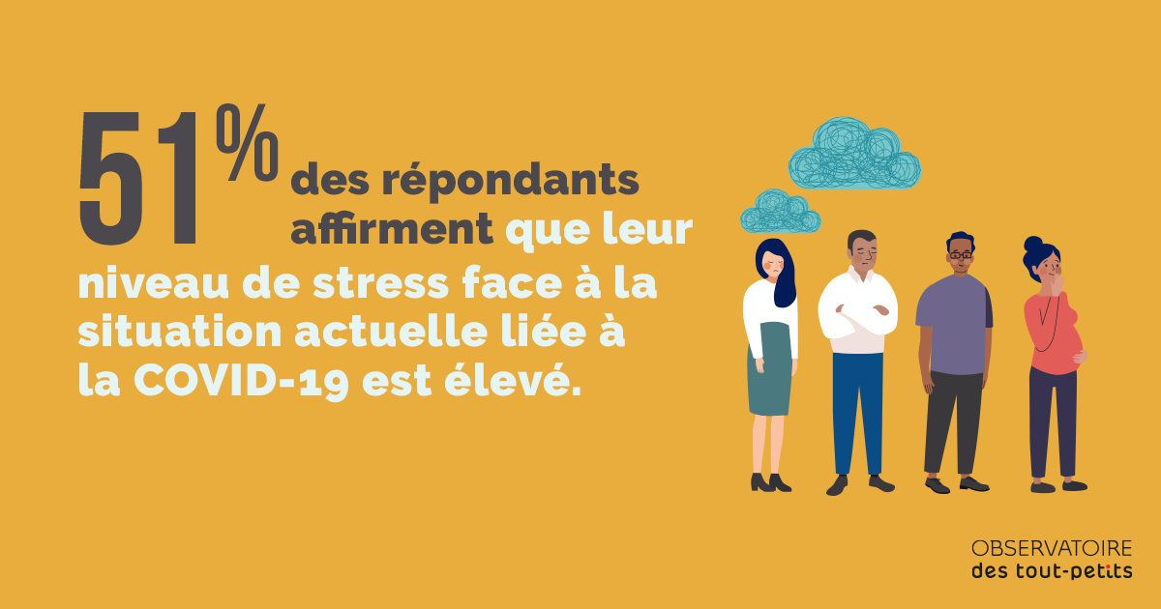
Plus de temps en famille…
mais les défis s’accumulent!

Slide 7
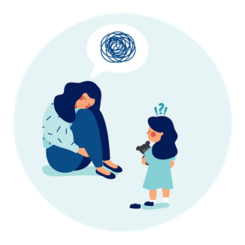
Plus de temps en famille…
mais les défis s’accumulent!
Une plus grande proportion de femmes (56%) que d’hommes (44%) disent vivre un stress élevé.
Plus le revenu des répondants diminue, plus la proportion de parents avec un niveau de stress élevé augmente, pour atteindre 69 % chez les parents dont le revenu familial total avant impôt est de moins de 40 000 $.

Slide 8

Des sources de stress qui s’ajoutent
Sources de stress | Proportion des parents
La possibilité que l’école ou le service de garde de leur enfant ferment de nouveau | 66 %
Les mesures de santé publique qui exigent de garder l’enfant à la maison s’il présente un symptôme | 61 %
Niveau de stress lié à leur situation financière plus élevé depuis le début de la pandémie | 26 % 38 % chez les parents ayant un revenu familial avant impôt de moins de 40 K
Le fait de ne pas voir les membres de leur entourage | 73 % 64 % chez les hommes 81 % chez les femmes
Notes:
Selon la dernière étude de Morneau Shepell, les parents obtiennent d’ailleurs un indicateur de santé mentale beaucoup plus faible (-13,3) que les personnes sans enfant (-9,1) et ce, de manière constante depuis le mois d’avril 2020. La situation s’avère encore plus critique pour les jeunes, les femmes, les non blancs, ainsi que ceux qui vivent des incertitudes financières ou de l’isolement.

Slide 9

Une conciliation famille-travail plus difficile
39 % des répondants affirment que la pandémie aura eu un impact négatif quant à leur capacité à concilier le travail et la famille.
Il est toutefois intéressant de noter que 50 % des hommes estiment que l’impact aura été positif alors que pour les femmes ce pourcentage chute à 37 %.

Slide 10
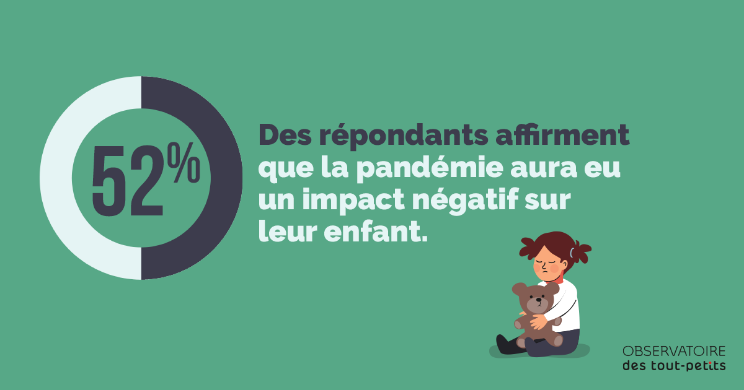
Les effets de la pandémie sur les comportements des tout-petits
Notes:
Les nouvelles réalités causées par la pandémie, qui se traduisent maintenant dans le quotidien des familles, peuvent également avoir un impact sur le développement et le comportement des tout-petits.
Les parents ont observé des effets du contexte actuel sur le comportement de leur tout-petit
Une étude menée récemment par des chercheurs de l’Université de Dalhousie démontrait d’ailleurs que les stress économiques chez les parents exacerbés par la crise actuelle sont associés à l’augmentation de l’anxiété chez les filles et de l’hyperactivité chez les garçons.

Slide 11

Les effets de la pandémie sur les comportements des tout-petits
39 % des parents d’enfants de 0 à 5 ans ont observé que leur enfant était plus souvent irritable ou prompte à faire des colères qu’avant la pandémie;
34 % des répondants ont indiqué qu’ils ont observé que leur enfant était plus agité qu’à l’habitude pendant la pandémie;
23 % ont mentionné qu’ils ont observé que leur enfant pleurait plus souvent.

Slide 12

La fragilisation du soutien social
15 % des parents affirment qu’ils n'avaient personne sur qui compter dans leur entourage pour les soutenir, et ce, même avant la pandémie.
43 % des parents mentionnent ne pas pouvoir compter sur le soutien habituel des personnes de leur entourage en raison des mesures de distanciation physique.
79 % des parents d’enfants de 0 à 5 ans disent n’avoir utilisé aucun service ou aucune ressource (service en ligne ou téléphonique, organisme communautaire, professionnel de la santé et des services sociaux, ressources en milieux de garde ou à l’école), une donnée qui demeure élevée (70%) pour les parents dont le revenu total avant impôt est de 40 000$ et moins.
Notes:
« Nous avons des questions à nous poser en tant que société : pourquoi autant de familles n’utilisent pas les ressources en place? Comment pouvons-nous en faciliter l’accès pour les parents plus vulnérables notamment? Il faudra s’assurer de les soutenir dans leur rôle de parent pour ainsi contribuer à favoriser le bon développement des tout-petits »

Slide 13
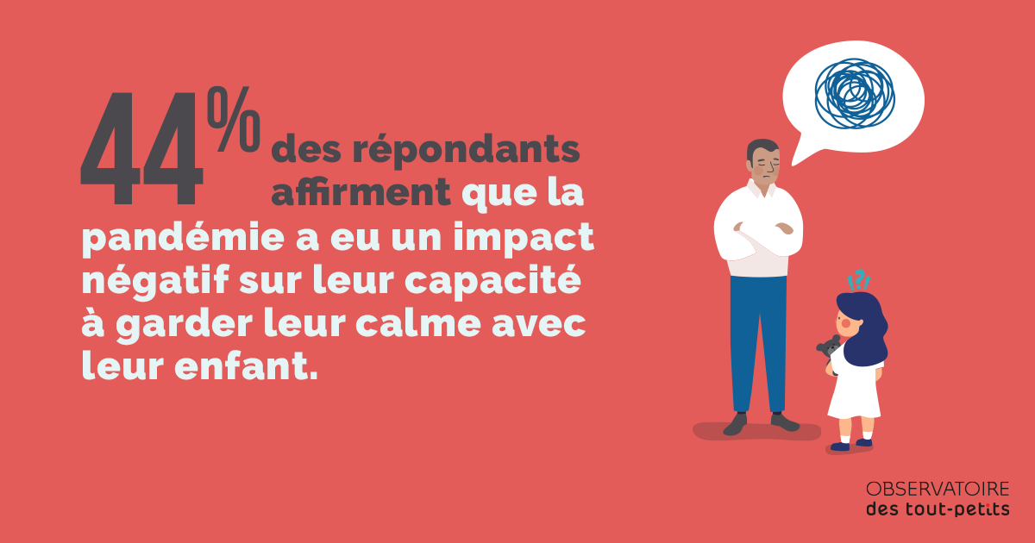
La fragilisation du soutien social
Notes:
La perte du soutien social est très préoccupante étant donné les effets bénéfiques que le soutien de l’entourage peut avoir pour les parents et les tout-petits. En effet, le fait d’avoir un bon réseau de soutien interpersonnel contribue de façon positive au développement physique, cognitif ou social des enfants

Slide 14
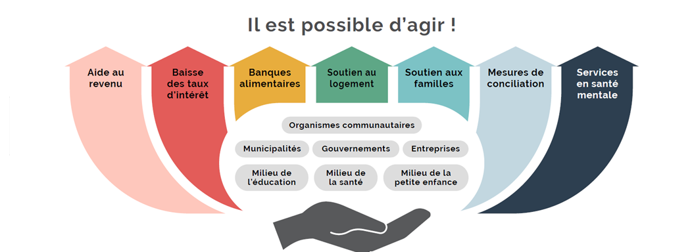
Des mesures pour soutenir les parents et agir sur les conditions de vie des tout-petits
Notes:
Les programmes facilitant l’accès au logement, le soutien financier aux familles à faible revenu, les mesures de conciliation famille-travail, les services en santé mentale ou de soutien aux parents sont des exemples de mesures qui peuvent améliorer les conditions de vie et réduire le stress des familles.

Slide 15


Slide 16
Ressources d’aide immédiate pour les parents
  LigneParents
  Service d’intervention accessible jour et nuit, gratuit, confidentiel et offert à tous les parents d’enfants âgés de 0 à 20 ans
  1 800 361-5085
  Info-Social
  Pour joindre rapidement un professionnel en intervention psychosociale
  Composez le 811
  Priorité Parents
  Service de soutien confidentiel, personnalisé et adapté aux besoins des parents :
  fqocf.org/parents/priorite-parents
  Naître et grandir
  Source d’information pour les parents fiable et validée scientifiquement :
  naitreetgrandir.com

